Slide 1
Die tragbaren Leitern
Begriff:
Tragbare Leitern sind Leitern, die auf oder in Feuerwehrfahrzeugen mitgeführt, an der Einsatzstelle von der Mannschaft vom oder aus dem Fahrzeug genommen und an die vorgesehene Stelle getragen werden.

Slide 2
Anwendung
Tragbare Leitern können eingesetzt werden als:
Rettungsweg
Angriffsweg
Hilfsgerät

Slide 3
Arten
Genormte Leitern nach DIN EN 1147
Steckleiter
Dreiteilige Schiebleiter
Hakenleiter
Klappleiter
Multifunktionsleiter

Slide 4
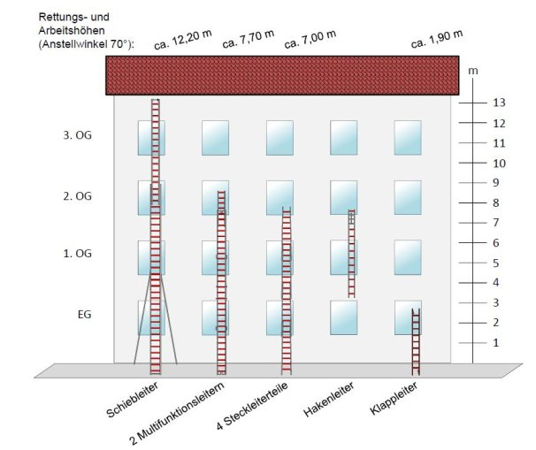
Rettungs- u. Arbeitshöhen

Slide 5
Steckleiter
Steckleiterteile Leiterlänge
1 2,70m
2 4,60m
3 6,50m
4 8,40m

Slide 6
Multifunktionsleiter
Länge (m)
Transportstellung 2,30m
ohne Aufsteckteil 4,60m
Aufsteckteil allein 1,80m
MFL mit Aufsteckteil 5,60m
2 MFL mit Aufsteckteil 9,30m

Slide 7
Allgemeine Einsatzgrundsätze
Aufgestellte Leitern an oder auf Verkehrswegen müssen abgesichert sein.
Leiterfüße gegen Wegrutschen oder Einsinken sichern
Anlegeleitern sollen mind. 1m (drei Sprossen) über die Austrittsstelle hinausragen.
Leitern dürfen nicht über den Auflagepunkt hinaus bestiegen werden.
Eine am Gebäude angestellte Leiter darf nicht entfernt werden
Das Umfallen,Wegrutschen von unbesetzten Leitern ist zu verhindern.
Ein Strahlrohr darf von der Leiter aus nur eingesetzt werden wenn der Leiterkopf gesichert ist.
Das Strahlrohr (max. C-Rohr) darf jeweils nur bis zu einem Winkel von 15° zu den Seiten hin eingesetzt werden.
Beim Aufrichten von Leitern ist zu beachten, dass keine Freileitungen berührt werden.
Max. Belastung nach Herstellerangaben nicht überschreiten.

Slide 8
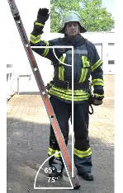
Anstellwinkel

Slide 9
Sicherheitsabstände
Spannung (V) Mindestabstand (m)
bis 1000 1
>1000 bis 110 000 3
>110 000 bis 220 000 4
> 220 000 bis 380 000 5

